Slide 1
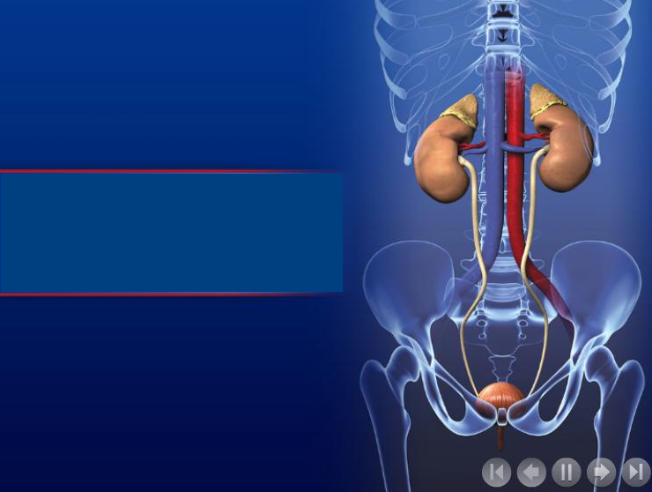


ΦΥΣΙΚΗ ΕΞΕΤΑΣΗ ΟΥΡΟΠΟΙΗΤΙΚΟΥ ΣΥΣΤΗΜΑΤΟΣ
Notes:
1

Slide 2
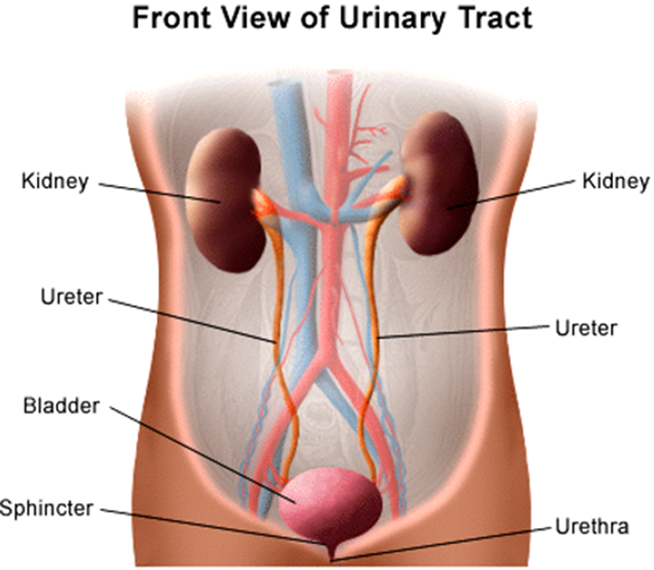
ΟΥΡΟΠΟΙΗΤΙΚΟ ΣΥΣΤΗΜΑ
Νεφροί
Ουρητήρες
Ουροδόχος κύστη
Ουρήθρα

Slide 3
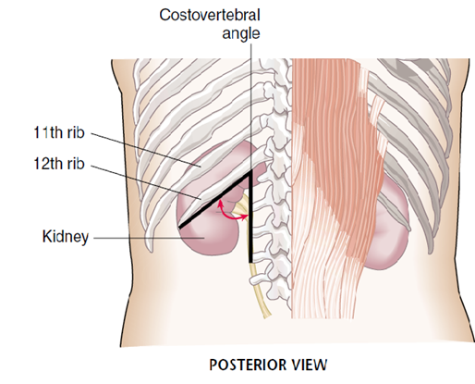
ΑΝΑΤΟΜΙΑ – ΤΟΠΟΓΡΑΦΙΑ ΝΕΦΡΩΝ

Slide 4
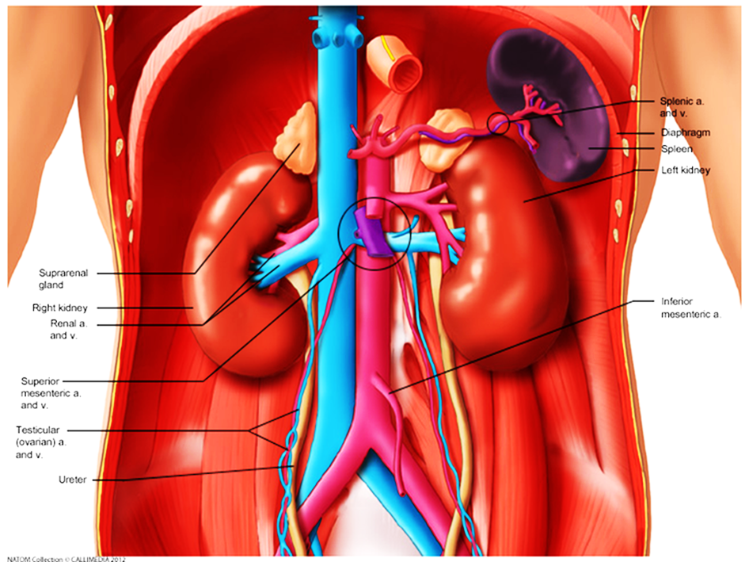

Slide 5
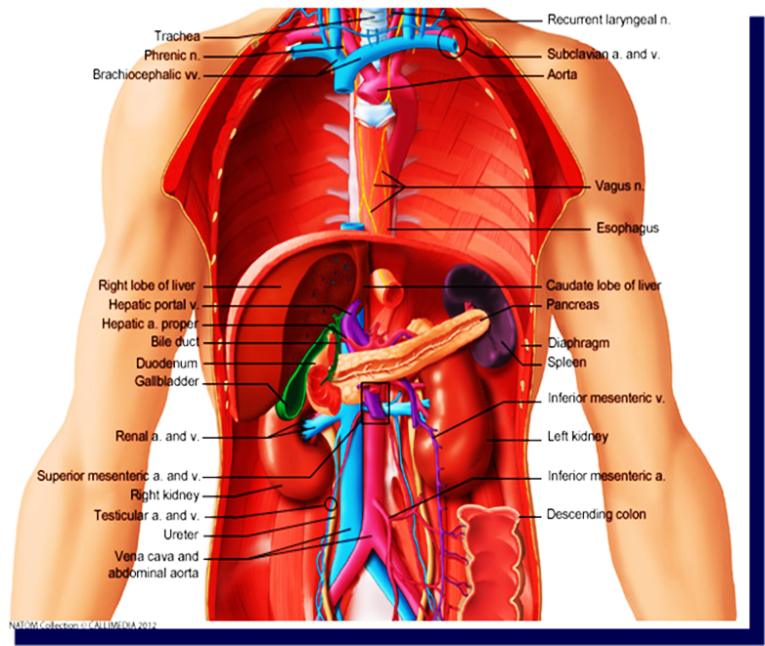

Slide 6
ΝΕΦΡΟΙ
Οπισθοπεριτοναϊκά όργανα
Βάρος νεφρού: ~150 g
Διαστάσεις: 10-13 x 5-7 x4 cm
Σχήμα φασιόλου
  Δύο πόλοι (άνω –κάτω)
  Κυρτή & κοίλη επιφάνεια
  Νεφρική πύλη
Περιβλήματα (από έσω προς έξω):
  Νεφρική κάψα
  Περινεφρικό λίπος
  Νεφρική περιτονία (Fascia Gerota)
  Περιτόναιο

Slide 7
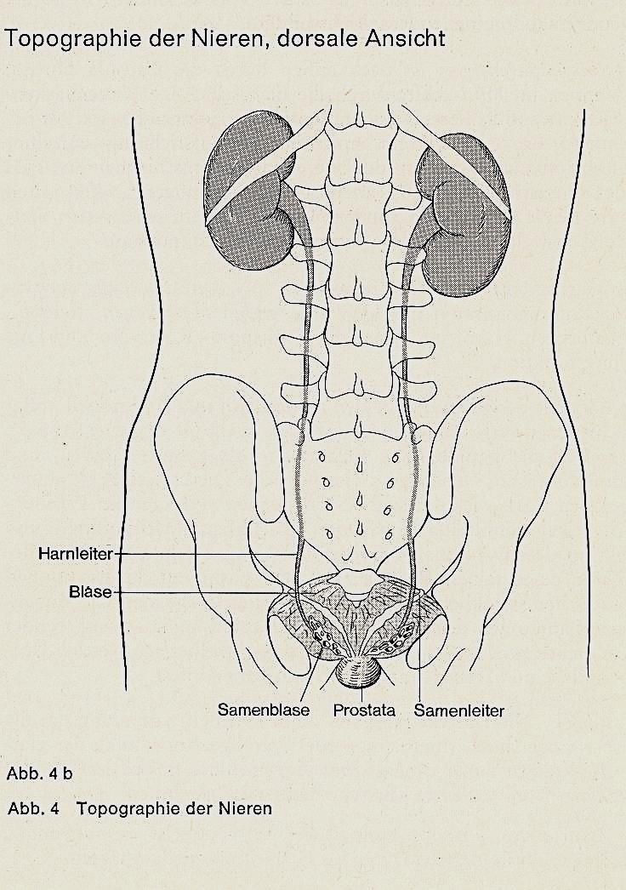
ΟΥΡΗΤΗΡΕΣ
Μήκος: 25-30 cm
Πορεία:
  εγκάρσιες αποφύσεις Ο2-Ο5 σπονδύλων - έσω χείλος μείζονος ψοϊτου
Τρεις στενότερες μοίρες:
  Πυελο-ουρητηρική συμβολή
  Διασταύρωση με λαγόνια αγγεία
  Είσοδος σε ουροδόχο κύστη
Notes:
Οι ουρητήρες είναι ινομυώδεις σωλήνες που συνδέουν τη νεφρική πύελο με την ουροδόχο κύστη. Έχουν μήκος 25-30 εκμ. περίπου

Slide 8
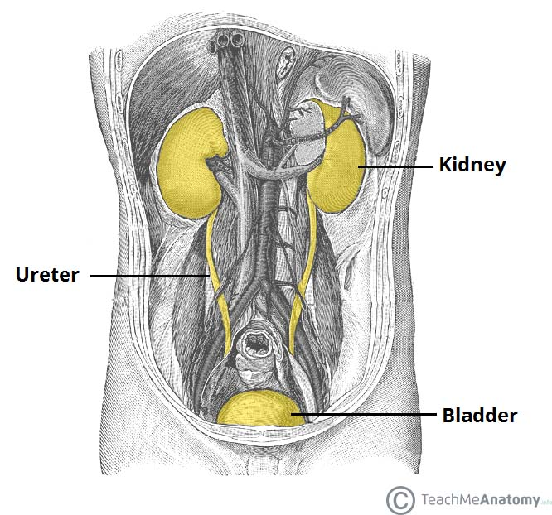
ΟΡΟΔΟΧΟΣ ΚΥΣΤΗ
Βρίσκεται εντός της πυέλου
Ψηλαφάται, μόνο όταν είναι πλήρης (> 200 ml ούρα)
Notes:
Οι ουρητήρες είναι ινομυώδεις σωλήνες που συνδέουν τη νεφρική πύελο με την ουροδόχο κύστη. Έχουν μήκος 25-30 εκμ. περίπου

Slide 9
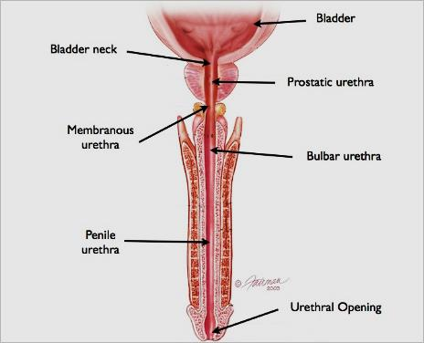
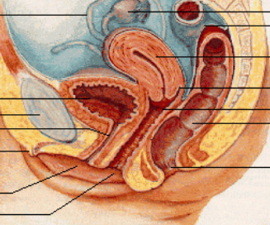
ΟΥΡΗΘΡΑ
Γυναικεία
  Μήκος 3-4 εκμ.
Ανδρική
  Μήκος 20-25 εκμ.
  Προστατική, μεμβρανώδης και σηραγγώδης μοίρα
  Στενώματα:
    έξω στόμιο, & σηραγγώδης μοίρα
Notes:
Οι ουρητήρες είναι ινομυώδεις σωλήνες που συνδέουν τη νεφρική πύελο με την ουροδόχο κύστη. Έχουν μήκος 25-30 εκμ. περίπου

Slide 10
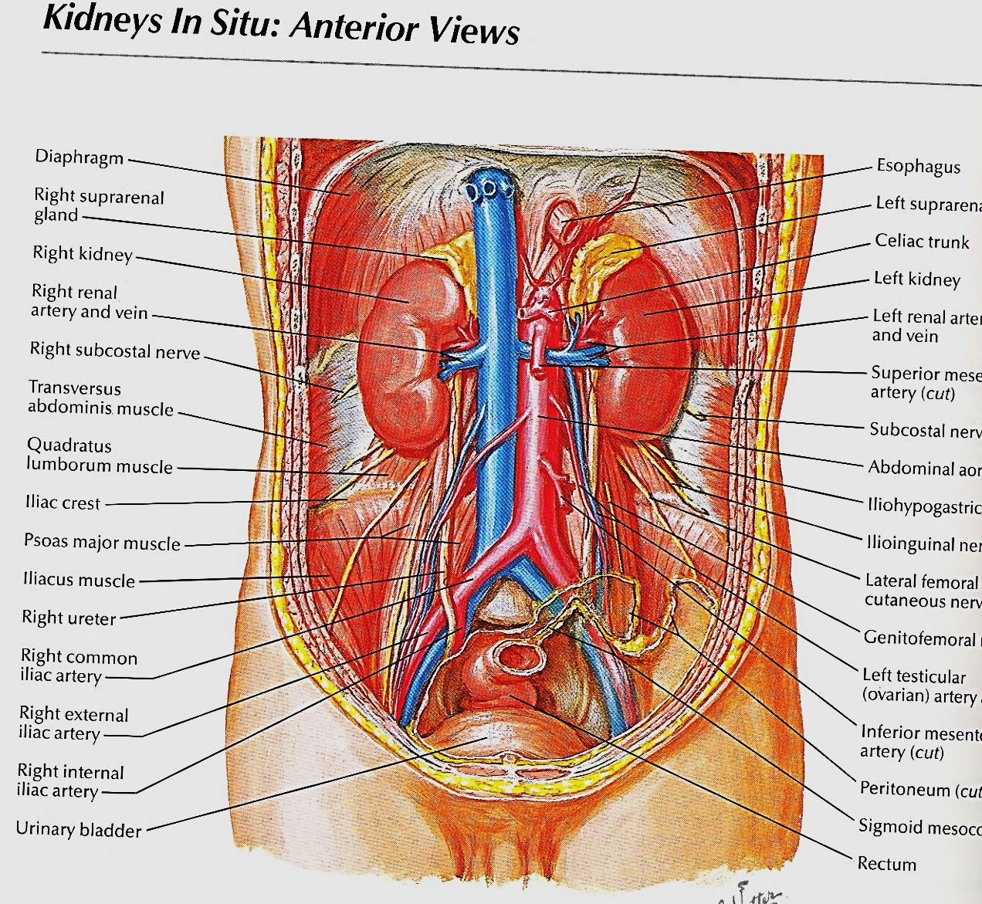
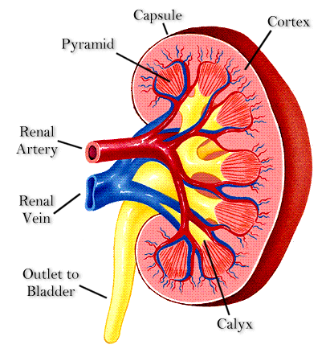
ΑΙΜΑΤΩΣΗ ΝΕΦΡΩΝ
Νεφρικές αρτηρίες (20% ΚΛΟΑ)
Νεφρικές φλέβες

Slide 11
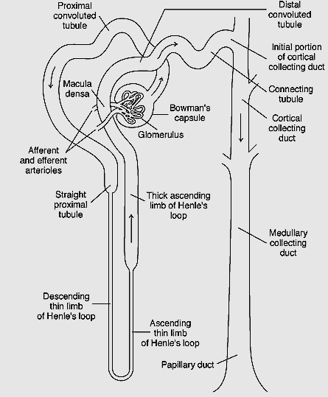
ΝΕΦΡΩΝΑΣ

Slide 12
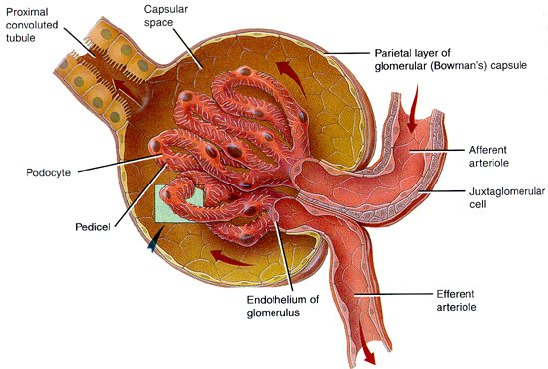
ΤΟ ΝΕΦΡΙΚΟ ΣΩΜΑΤΙΟ

Slide 13
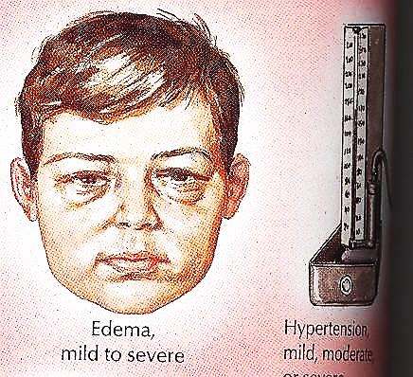
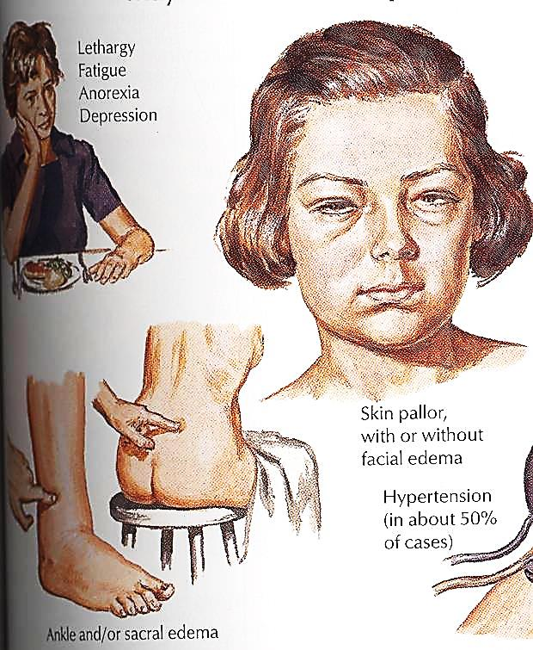
ΓΕΝΙΚΗ ΕΠΙΣΚΟΠΗΣΗ

Slide 14
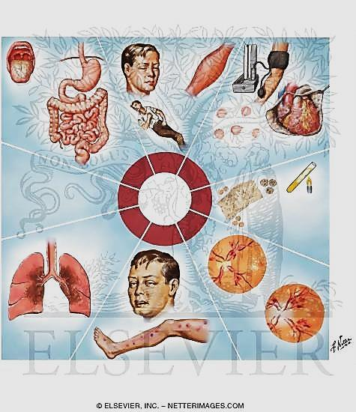
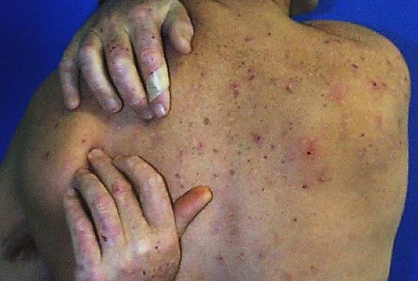
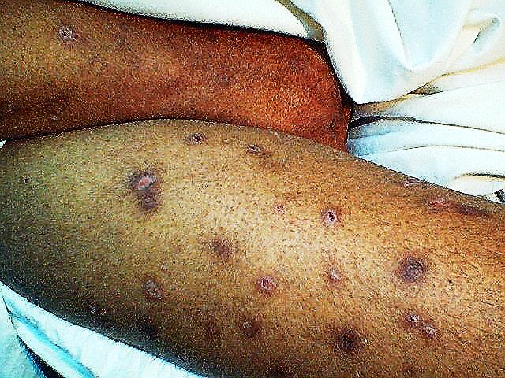
ΕΚΔΗΛΩΣΕΙΣ ΟΥΡΑΙΜΙΑΣ

Slide 15
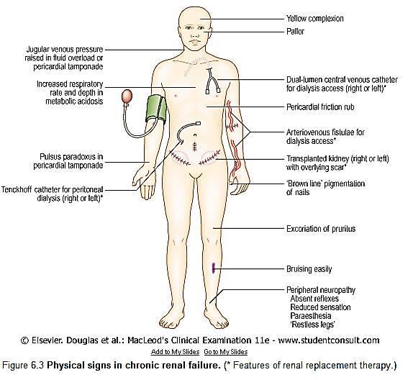
ΓΕΝΙΚΗ ΕΠΙΣΚΟΠΗΣΗ

Slide 16
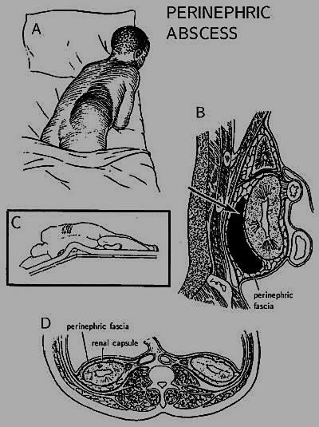
ΕΠΙΣΚΟΠΗΣΗ ΟΥΡΟΠΟΙΗΤΙΚΟΥ

Slide 17
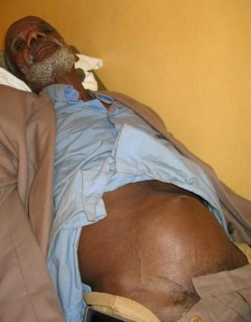
ΕΠΙΣΚΟΠΗΣΗ ΟΥΡΟΠΟΙΗΤΙΚΟΥ
Διάταση ουροδ. κύστης: προπέτεια υπερηβικής χώρας λόγω επίσχεσης ούρων

Slide 18
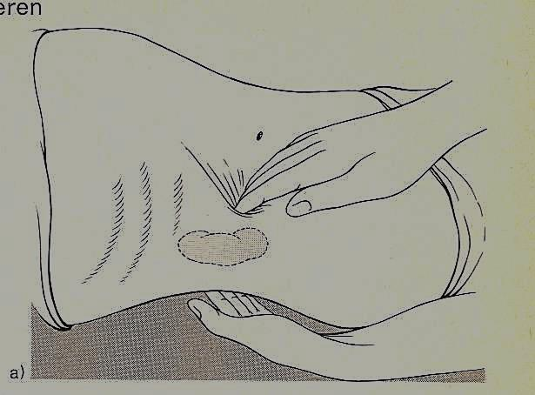
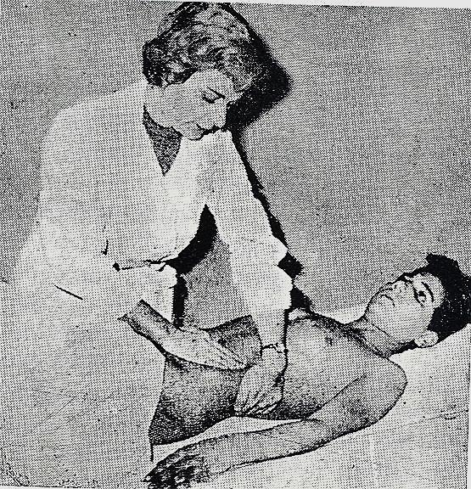
ΨΗΛΑΦΗΣΗ ΝΕΦΡΩΝ

Slide 19
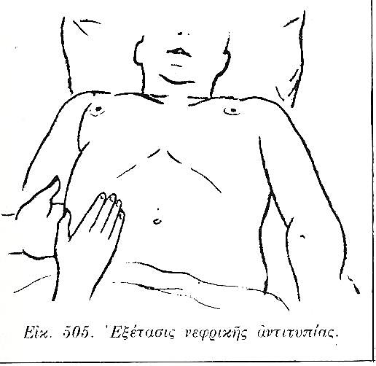

Slide 20
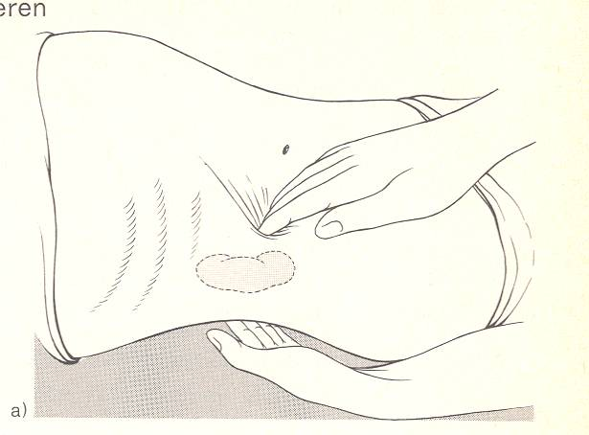
ΠΟΤΕ ΜΠΟΡΕΙ ΝΑ ΨΗΛΑΦΗΘΕΙ Ο ΝΕΦΡΟΣ;
Αμφοτερόπλευρη διόγκωση
  πολυκυστική νόσος #
  υδρονέφρωση
Ετερόπλευρη διόγκωση
  κύστεις νεφρού
  υπερνέφρωμα
  νεφροβλάστωμα
  υδρόνεφρος
  πυόνεφρος
  εχινόκοκκος κύστη.

Slide 21
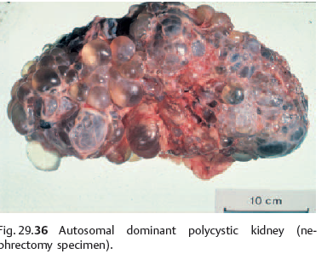

Slide 22
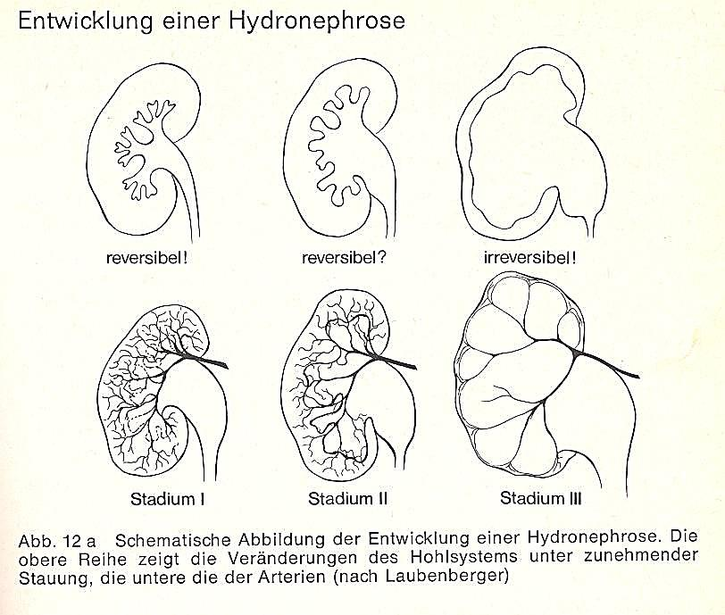

Slide 23
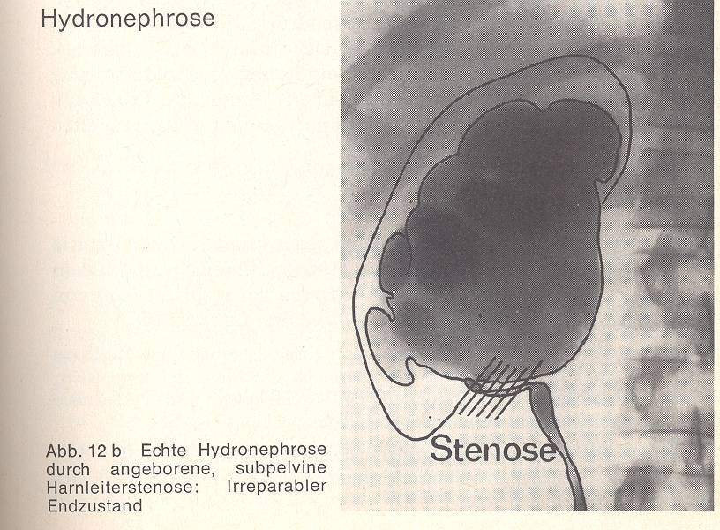

Slide 24
ΚΑΤΑΣΤΑΣΕΙΣ ΚΑΤΑ ΤΙΣ ΟΠΟΙΕΣ ΨΗΛΑΦΑΤΑΙ Ο ΝΕΦΡΟΣ
Αμφοτερόπλευρη διόγκωση
  πολυκυστική νόσος
  υδρονέφρωση
Ετερόπλευρη διόγκωση
  κύστεις νεφρού ►
  νεφροκυτταρικό Ca
  νεφροβλάστωμα
  υδρόνεφρος
  πυόνεφρος
  εχινόκοκκος κύστη.

Slide 25
ΚΑΤΑΣΤΑΣΕΙΣ ΚΑΤΑ ΤΙΣ ΟΠΟΙΕΣ ΨΗΛΑΦΑΤΑΙ Ο ΝΕΦΡΟΣ
Αμφοτερόπλευρη διόγκωση
  πολυκυστική νόσος
  υδρονέφρωση
Ετερόπλευρη διόγκωση
  κύστεις νεφρού
  νεφροκυτταρικό Ca
  νεφροβλάστωμα
  υδρόνεφρος
  πυόνεφρος
  εχινόκοκκος κύστη

Slide 26
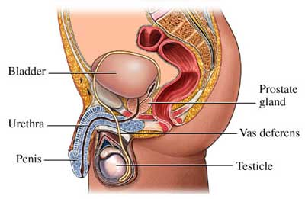
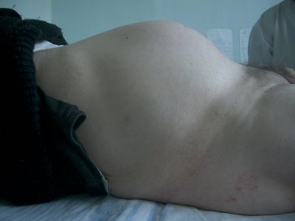
ΨΗΛΑΦΗΣΗ ΟΥΡΟΔΟΧΟΥ ΚΥΣΤΗΣ
Ψηλαφάται μόνο όταν είναι υπερπλήρης (επίσχεση ούρων) (>200 ml ούρων)
  Υπερτροφία ή Ca προστάτη
  Λιθίαση ή όγκος κύστης
  Αιματουρία (πήγμα)
  Παράλυση (νευρογενής κύστη)
  Στενώματα ουρήθρας

Slide 27
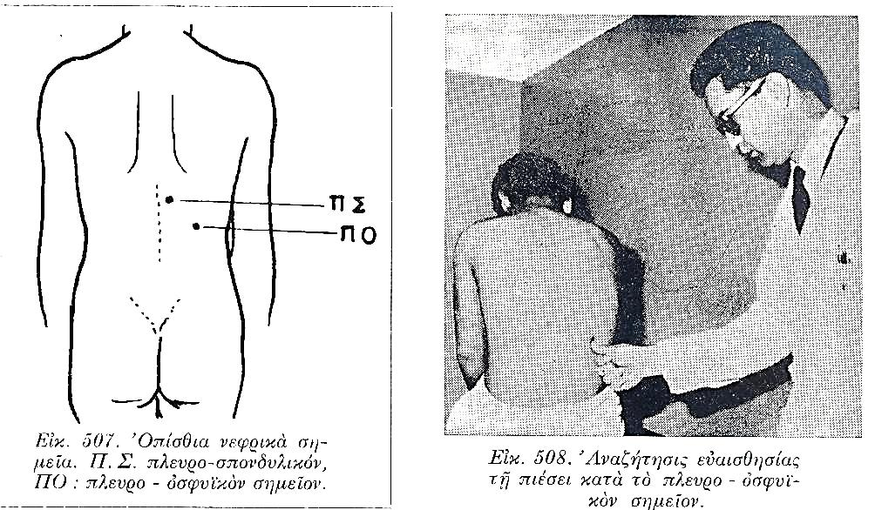
Επώδυνα σημεία ουροποιητικού συστήματος
Οπίσθια ουρητηρικά σημεία

Slide 28
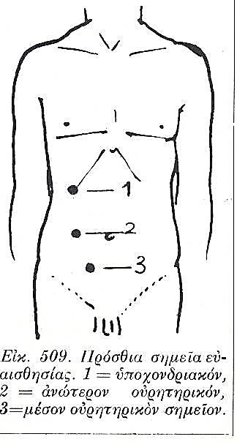
Πρόσθια επώδυνα σημεία ουροποιητικού συστήματος

Slide 29
ΕΠΙΚΡΟΥΣΗ ΝΕΦΡΩΝ
Διαφορική διάγνωση από διογκώσεις παρακειμένων οργάνων
  Σπληνομεγαλία
  Ηπατομεγαλία ;
Μεταξύ αμβλύτητας νεφρού και φυσιολογικής σπληνικής ή ηπατικής αμβλύτητας παρεμβάλλεται περιοχή τυμπανικού ήχου που αντιστοιχεί
στην αριστερά ή δεξιά κολική καμπή.

Slide 30
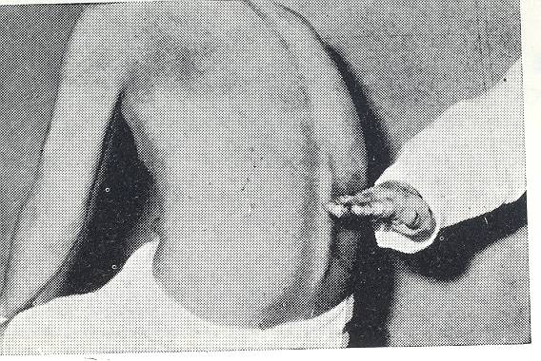
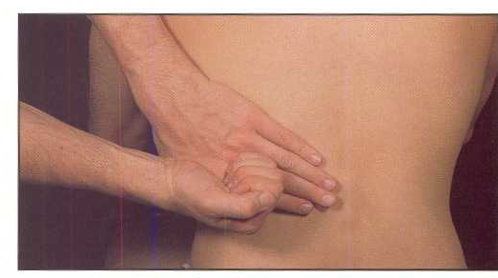
ΕΠΙΚΡΟΥΣΗ ΝΕΦΡΩΝ
Σημείο Giordano:
  φλεγμονώδεις παθήσεις νεφρών
  περινεφρικό απόστημα
  αποφρακτικές ουροπάθειες
  έμφρακτο νεφρού.

Slide 31
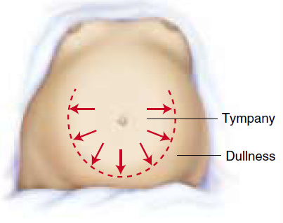
Επίκρουση ουροδόχου κύστης
ΔΔ επίσχεσης από ανουρία
ΔΔ επίσχεσης από ασκίτη
Αμβλύτητα ουροδόχου
Αμβλύτητα ασκίτη

Slide 32
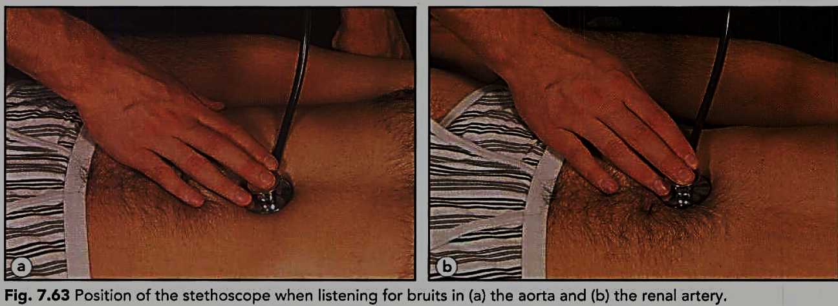
ΑΚΡΟΑΣΗ ΝΕΦΡΩΝ
Φύσημα στένωσης νεφρικών αρτηριών
  Η ακρόαση νεφρικών αρτηριών δεν πρέπει να παραλείπεται σε υπερτασικούς ασθενείς

Slide 33
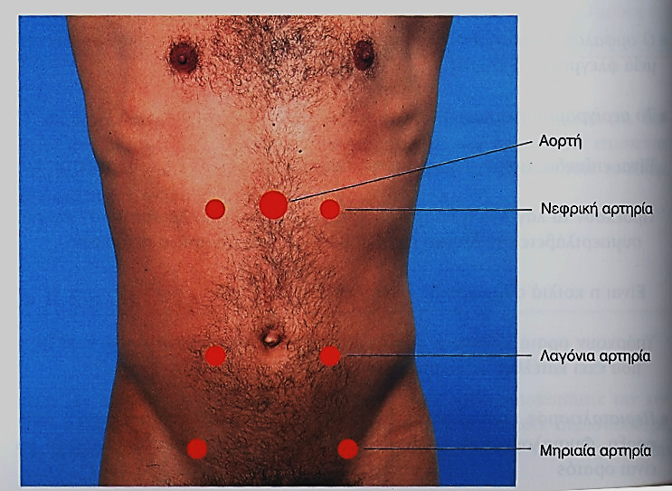
ΣΗΜΕΙΑ ΑΚΡΟΑΣΗΣ ΚΟΙΛΙΑΚΩΝ ΑΓΓΕΙΩΝ

Slide 34
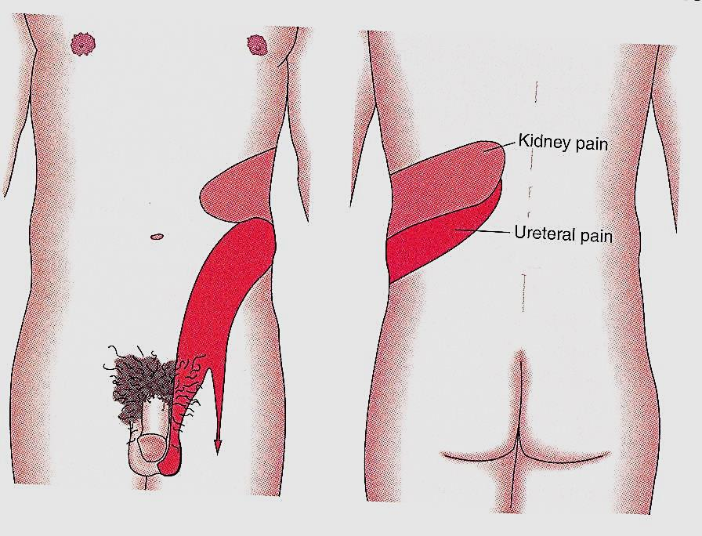
ΣΥΜΠΤΩΜΑΤΑ
ΠΑΘΗΣΕΩΝ ΟΥΡΟΠΟΙΗΤΙΚΟΥ ΣΥΣΤΗΜΑΤΟΣ
Νεφρικός πόνος
Κωλικός νεφρού
Πόνος ουροδόχου κύστης (κυστικός πόνος)

Slide 35
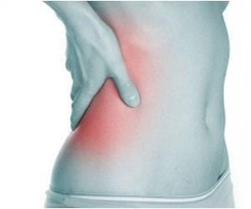
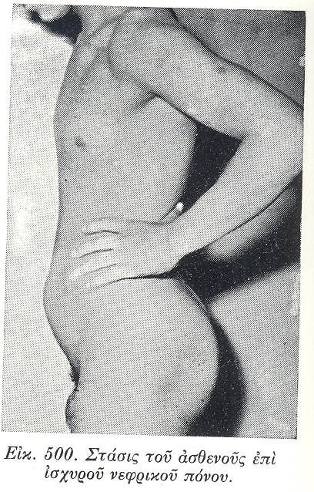
ΝΕΦΡΙΚΟΣ ΠΟΝΟΣ
Επίμονος, συνεχής, μικρής έντασης
  Από διάταση κάψας ή περινεφρική φλεγμονή:
    Οξεία πυελονεφρίτιδα
    Υδρονέφρωση, πυονέφρωση
    Περινεφρικό απόστημα
    Όγκοι ή κύστεις νεφρού
    Έμφρακτο νεφρού
    Θρόμβωση νεφρικών φλεβών
    Οξεία σπειραματονεφρίτιδα

Slide 36
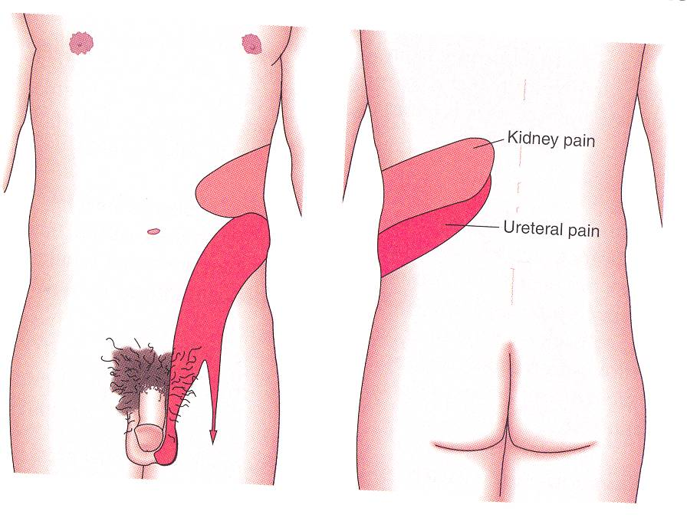
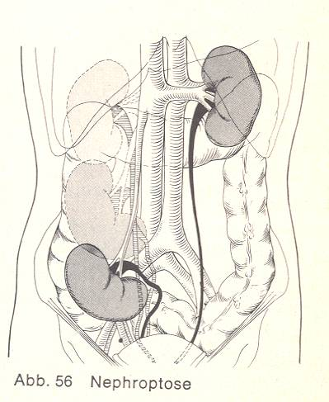
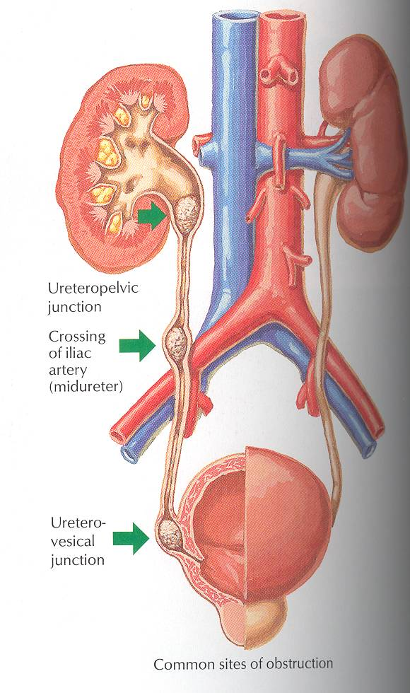
ΚΩΛΙΚΟΣ ΝΕΦΡΟΥ Ή ΟΥΡΗΤΗΡΙΚΟΣ ΚΩΛΙΚΟΣ
Διάταση αποχετευτικής μοίρας
Διάρκεια: 0,5-24 h
  Συνοδά συμπτώματα
    Ναυτία και έμετος
    Αναστολή κινητικότητας εντέρου
  Αίτια
    Νεφρολιθίαση #
    Απόπτωση νεφρικού κάλυκα
    Πήγμα αίματος
    Κινητός νεφρός (πτώση νεφρού) #

Slide 37
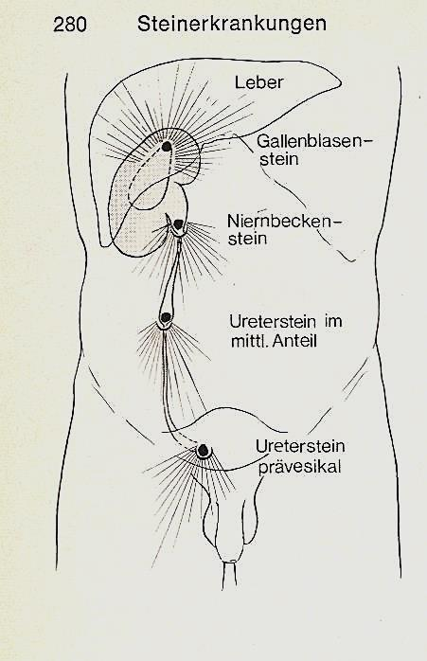
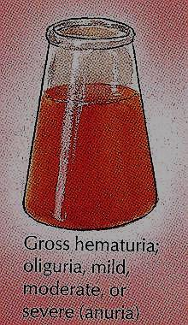
ΔΙΑΦΟΡΙΚΗ ΔΙΑΓΝΩΣΗ ΚΩΛΙΚΟΥ ΝΕΦΡΟΥ

Slide 39
ΠΟΝΟΣ ΟΥΡΟΔΟΧΟΥ ΚΥΣΤΗΣ
Ήπιος (σπανίως ισχυρός)
Υπερηβική εντόπιση
Αίτια
  Λιθίαση
   Ξένα σώματα
   Όγκοι
   Φλεγμονή (στραγγουρία)
   Επίσχεση ούρων.

Slide 40
ΔΙΑΤΑΡΑΧΕΣ ΤΗΣ ΟΥΡΗΣΗΣ
Συχνουρία
Δυσουρία
Ακράτεια ούρων
Ενούρηση
Επίσχεση ούρων
Νυκτουρία

Slide 41
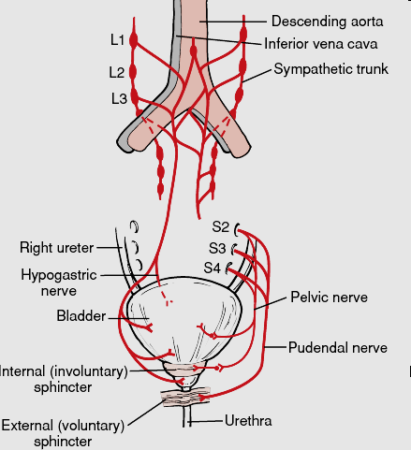
Η ΝΕΥΡΩΣΗ ΤΗΣ ΟΥΡΟΔΟΧΟΥ ΚΥΣΤΗΣ
1. Συμπαθητική (L2)
* υπογάστριο νεύρο (σώμα)
2. Παρασυμπαθητική (S2-S4)
* πυελικό νεύρο (σώμα & αυχένας)
3. Σωματική (πρ. κέρατα ΝΜ S2-S4)
* αιδοιϊκό νεύρο (έξω σφιγκτήρας)
Notes:
Bladder has autonomic and somatic innervation
1) Sympathetic innervation
- derive from the lateral horn of the L2 segment of the spinal cord
- pass trough paravertebral ganglia chain (mesenteric and celiac ganglia)
- form a plexus next to the bladder from where hypogastric nerves (right and left) innervate the bladder (especially the body
2) Parasympathetic innervation
derives from S2-S4 segments of spinal cord
fibers enter the pelvic nerve to the bladder (body and neck)
3) Somatic innervation
for the external urethral sphincter (with striated fibers)
derived from the anterior horns of S2-S4 segments of the spinal cord
belong to the pudendal nerve
afferent signals- nociceptive/pain signals via sympathetic fibers (hypogastric nerve) are transmitted to the spinal cord; touch and stretch signals via parasympathetic fibers (pelvic nerve)

Slide 42
ΤΟ ΑΝΤΑΝΑΚΛΑΣΤΙΚΟ ΤΗΣ ΟΥΡΗΣΗΣ
Πλήρωση κύστης (150-400 cm3) ⇨ ερεθισμός μηχανοϋποδοχέων
Αίσθηση πλήρωσης κύστης - βούληση ούρησης
  Έλεγχος σύσπασης έξω σφιγκτήρος
  (έναρξη ή καθυστέρηση ούρησης)
Μεταβίβαση ερεθίσματος στο κέντρο ούρησης ΝΜ ( Ι2- Ι3) → έκλυση ανταν. ούρησης → σύσπαση εξωστήρος μυός, χάλαση έξω & έσω σφιγκτήρα → ούρηση

Slide 43
ΤΟ ΑΝΤΑΝΑΚΛΑΣΤΙΚΟ ΤΗΣ ΟΥΡΗΣΗΣ
Πλήρωση κύστης (150-400 cm3) ⇨ ερεθισμός τασεϋποδοχέων κύστης
  Μεταβίβαση ερεθίσματος στο κέντρο ούρησης ΝΜ ( S2, S3) → απαγ. ίνες πυελικού ν. → σώμα & αυχένας
  Ερέθισμα από εγκ. στέλεχος, υποθάλαμο & φλοιό → σύσπαση εξωστ. μυός
  Ερεθισμός υποδοχέων οπ. ουρήθρας κατά την έναρξη της ούρησης → ανασταλτικές ώσεις στα πρ. κέρατα ΝΜ με πυελικό ν. → αναστολή αιδοιϊκού ν. → χάλαση έξω σφιγκτήρα → ούρηση (αυτοτροφοδοτούμενο αντανακλ, υποβοηθούμενο από σύσπαση κοιλιακών μυών)
  Αρχική σύσπαση κύστης => αυξάνει ερεθισμό μηχανοϋποδοχέων.
Notes:
Micturition or urination (voiding)
Stretch receptors signal spinal cord and brain
when volume exceeds 200-400 mL
Impulses sent to micturition center in sacral spinal cord (S2 and S3) & reflex is triggered
parasympathetic fibers cause detrusor muscle to contract, external & internal sphincter muscles to relax
Filling causes a sensation of fullness that initiates a desire to urinate before the reflex actually occurs
conscious control of external sphincter
cerebral cortex can initiate micturition or delay its occurrence for a limited period of time

Slide 44
ΣΥΧΝΟΥΡΙΑ
Ορισμός: 10-20 ουρήσεις / 24h
Αίτια:
  Ερεθισμός βλεννογόνου
    φλεγμονή, λίθος, όγκος, ξένο σώμα
  Ελάττωση χωρητικότητας ουροδόχου
    διόγκωση προστάτη (υπερπλασία εξωστήρος μυός κύστης)

Slide 45
ΔYΣΟΥΡΙΑ
Ορισμός: δυσχέρεια στην ούρηση
  Δυσχέρεια έναρξης ή συνέχισης
  Συχνή συνύπαρξη με συχνουρία – πόνο - τσούξιμο (“δυσουρικά ενοχλήματα”)
Αίτια:
  Νευρογενής κύστη
  Στένωση & απόφραξη ουρήθρας
    λίθος, πήγμα αίματος, καρκίνωμα, διόγκωση προστάτη.

Slide 46
ΑΚΡΑΤΕΙΑ ΟΥΡΩΝ
Ορισμός: συνεχής ακούσια αποβολή των ούρων
Αίτια
  Συγγενείς ανωμαλίες ουροποιητικού
    Εκστροφή κύστης
    Επισπαδίας
    Κυστεοκολπικά συρίγγια
    Έκτοποι ουρητήρες σε γυναίκες
  Νευρογενής κύστη (Ι₂-Ι₄ μυελοτόμια –υπερπλήρωση ► παράδοξη ακράτεια)
  Ιατρογενής ή τραυματική βλάβη σφιγκτήρα κύστης
  Ακράτεια προσπάθειας (+ κυστεοκήλη).

Slide 47
ΕΝΟΥΡΗΣΗ
Ορισμός: ακούσια νυκτερινή απώλεια ούρων μετά 5^{ο}-6^{ο} έτος
Αίτια
  Μειωμένη νυκτερινή έκκριση ADH
  Τοπικές λοιμώξεις
  Ερεθισμός ουροδόχου και ουρήθρας
  Συγγενείς ανωμαλίες
  Δισχιδής ράχη
  Επιληψία
  Υποθυρεοειδισμός
  Σακχαρώδης διαβήτης
  Άποιος διαβήτης
  Ψυχογενή αίτια;
1-2%
Notes:
Ενούρηση (νυκτερινή)
Εικόνα ΣΥΝΕΡΓΑΤΙΚΕΣ ΟΜΑΔΕΣ
Δημοσιεύτηκε από ΣΥΝΕΡΓΑΤΙΚΕΣ ΟΜΑΔΕΣ πριν 11 έτη
Ως νυκτερινή ενούρηση ορίζεται η ακούσια απώλεια ούρων την νύκτα, μετά από το 5ο-6ο έτος της ηλικίας οπότε θα αναμένονταν ο πλήρης έλεγχος της λειτουργίας της κύστεως. Η ενούρηση χαρακτηρίζεται ως πρωτοπαθής νυκτερινή ενούρηση όταν συνεχίζεται από τη γέννηση και δευτεροπαθής νυκτερινή ενούρηση όταν αρχίζει μετά από περίοδο εγκράτειας 6 μηνών τουλάχιστον.
Αίτια
Το άτομο παραμένει στεγνό κατά τη διάρκεια της ημέρας και ελέγχει τη κύστη του. Οι αιτίες συνήθως οφείλονται σε λειτουργική πάθηση. Το ανθρώπινο σώμα κανονικά ελαττώνει την παραγωγή ούρων το βράδυ, όταν το παιδί κοιμάται, μέσω της αυξημένης παραγωγής μίας συγκεκριμένης ορμόνης, της βαζοπρεσσίνης, η οποία δίνει σήμα στα νεφρά να μειώσουν την παραγωγή ούρων το βράδυ. Στα ενουρητικά όμως άτομα, η παραγωγή βαζοπρεσσίνης δεν αυξάνεται το βράδυ με αποτέλεσμα παραγωγή περίσσειας ούρων των οποίων ο όγκος υπερβαίνει τον όγκο της ουροδόχου κύστεως με αποτέλεσμα την ακούσια κένωσή της και κατά συνέπειαν το βρέξιμο του παιδιού. Σπάνια ίσως να υποκρύπτεται κάποιο σημαντικότερο πρόβλημα των νεφρών ή της ουροδόχου κύστεως το οποίο θα πρέπει να διερευνηθεί και να λυθεί, επειδή είναι πολύ σοβαρότερο από τη σχετικά απλή πάθηση που περιγράφεται παραπάνω ως Πρωτοπαθής (Μονοσυμπτωματική) Νυκτερινή Ενούρηση. Υπάρχει γενικά μία πολύ διαδεδομένη αντίληψη, τόσο μεταξύ των γονέων, όσο και μεταξύ των γιατρών ότι η νυκτερινή ενούρηση είναι μία καλοήθης νόσος, άγνωστης και μυστηριώδους αιτιολογίας η οποία περνά με τον καιρό.
Με εξαίρεση τις αλλεργικές παθήσεις, η νυκτερινή ενούρηση είναι η πιο συχνή πάθηση της παιδικής ηλικίας. Κατά συνέπειαν είναι δύσκολο να αντιληφθεί κανείς γιατί η νυκτερινή ενούρηση παραδοσιακά αντιμετωπίζεται με τέτοια έλλειψη ενδιαφέροντος από τους γιατρούς, τόσο από κλινικής απόψεως όσο και από ερευνητικής πλευράς. Οι γιατροί δεν δείχνουν μεγάλο ενδιαφέρον για μία πάθηση την οποία οι ίδιοι θεωρούν αυτοϊώμενη και οφειλομένη σε λανθασμένη διαπαιδαγώγηση του παιδιού. Δεν υπήρχαν σοβαρές έρευνες για την αιτιολογία και την παθοφυσιολογία της νυκτερινής ενουρήσεως ή για τις επιπτώσεις της, όπως οι ψυχολογικές συνέπειες τις οποίες βιώνει το παιδί.
Πιθανά σωματικά αίτια.
Μόνο το 1% των περιπτώσεων οφείλεται σε σωματικές ατέλειες και ασθένειες όπως: - Μικρό μέγεθος της ουροδόχου κύστης. - Γενετικοί παράγοντες - κληρονομικότητα. Αν ο ένας γονιός είχε πρόβλημα νυχτερινής ενούρησης ο κίνδυνος είναι για το παιδί 45%. Αν είχαν το πρόβλημα και οι δύο γονείς ο κίνδυνος για το παιδί είναι 75%. - Λοίμωξη της ουροδόχου κύστης και των νεφρών. - Μειωμένη έκκριση της αντιδιουρητικής ορμόνης. - Διαβήτης. - Υπερθυρεοειδισμός. - Βαρύς ύπνος: Ο εγκέφαλος κοιμάται τόσο βαθιά που αποτυγχάνει να ανταποκριθεί στα μηνύματα που του δίνει η ουροδόχος κύστη. Έτσι η κύστη αδειάζει χωρίς να το συνειδητοποιήσει ο εγκέφαλος. - Η μικρή χωρητικότητα της κύστης. - Η χαμηλή ευαισθησία του σφικτήρα. - Κατανάλωση τροφών που περιέχουν υψηλά επίπεδα χρωστικών και γλυκαντικών ουσιών. - Δυσκοιλιότητα.
Πιθανά ψυχογενή αίτια.
Σε αρκετές περιπτώσεις ενούρησης με ψυχογενή αίτια διαπιστώνονται: - Αισθήματα ζήλιας απέναντι σε μικρότερο αδελφάκι. - Ανασφάλεια, αδικαιολόγητο άγχος. - Ψυχοσυναισθηματική ανωριμότητα. - Προβλήματα επικοινωνίας και καυγάδες ανάμεσα στα μέλη της οικογένειας. - Κοινωνική απομόνωση. (Για τα μεγαλύτερα παιδιά). Φοβίες (Ζώα, φαντάσματα, κεραυνοί, θάνατος). - Μειωμένη αυτο-εκτίμησh
Ψυχολογικοί και κοινωνικοί παράγοντες συσχετίσθηκαν αδικαιολογήτως και επί μακρόν με την νυκτερινή ενούρηση.
Φωτογραφία σε βιτρίνα καταστήματα με την επιγραφή... Σεντόνια για κατούρημα!
Η ιατρική διάγνωση της νυκτερινής ενουρήσεως ανευρίσκετο μεταξύ άλλων ψυχιατρικών διαταραχών σε εγχειρίδια ψυχιατρικής. Ψυχαναλυτικές θεωρίες, ορισμένες προσωπικές συμπεριφορές, πιέσεις (stress), οικογενειακές δυσλειτουργίες και κοινωνικά προβλήματα είχαν ενοχοποιηθεί ως πιθανοί αιτιολογικοί παράγοντες.
Το 1985 όμως, μία δημοσίευση από ένα ερευνητικό κέντρο στη Δανική πόλη Aarhus απετέλεσε το σημείο καμπής για το κλινικό και ερευνητικό ενδιαφέρον για τη νυκτερινή ενούρηση.
Οι συγγραφείς διετύπωσαν τεκμηριωμένα τη θεωρία ότι ένα επεισόδιο νυκτερινής ενουρήσεως θα μπορούσε να οφείλεται σε νυκτερινή πολυουρία, πλήρωση της ουροδόχου κύστεως μέχρι το όριό της κατά τη διάρκεια του ύπνου και ακούσια απώλεια ούρων (ούρηση) στο κρεβάτι.
Η πολυουρία φαίνεται ότι προκαλείται από σχετικό έλλειμμα αντιδιουρητικής ορμόνης (αργινινικής βαζοπρεσσίνης) κατά τη διάρκεια της νύκτας. Τα επίπεδα της αντιδιουρητικής ορμόνης στο πλάσμα δεν αυξάνονται κατά τη διάρκεια της νύκτας στα ενουρητικά παιδιά όπως συνήθως συμβαίνει σε μη ενουρητικά άτομα κατά τη διάρκεια του ύπνου. Στα φυσιολογικά, εγκρατή άτομα, παιδιά ή ενήλικες, η παραγωγή ούρων ανά μονάδα χρόνου, μειώνεται κατά τη διάρκεια του ύπνου εν σχέσει με την ημέρα. Αυτός ο μηχανισμός είναι ευεργετικός, επειδή επιτρέπει να μην διακόπτεται ο ύπνος από ενδεχόμενη διάταση της κύστεως λόγω αυξημένου όγκου ούρων.
Μετά τη δημοσίευση του δανέζικου άρθρου το 1985, δημοσιεύθηκαν εκατοντάδες άρθρα για θέματα σχετικά με την ενούρηση. Επιπλέον, υπάρχει μία λανθασμένη προκατάληψη που εμποδίζει τους γονείς ακόμα και να αναφέρουν στο γιατρό την πάθηση του παιδιού τους, επειδή:
τη θεωρούν ταμπού,
ντρέπονται να αναφέρουν το κληρονομικό τους ιστορικό (Σημ.: Ένα παιδί με ένα γονέα ενουρητικό έχει πιθανότητα 45% να είναι και αυτό ενουρητικό, με δύο γονείς το ποσοστό γίνεται 75%),
νομίζουν ότι θα κατηγορηθούν ότι το παιδί δεν σταμάτησε να βρέχεται εξαιτίας δικών τους παραλείψεων ή λαθών.
Σε αντίθεση με τα όσα λανθασμένα πιστεύονται μέχρι σήμερα, η νυκτερινή ενούρηση δεν έχει ψυχολογικά αίτια, αλλά μπορεί να δημιουργήσει ψυχολογικές διαταραχές, όπως χαμηλή αυτοεκτίμηση του παιδιού, κοινωνική απομόνωση και σε ακραίες περιπτώσεις ακόμη και σεξουαλικές διαταραχές μετά την εφηβεία. Μία πρόσφατη έρευνα που διεξήχθη σε ένα μεγάλο αριθμό οικογενειών που είχαν ενουρητικά παιδιά, απέδειξε σαφώς ότι ανεξαρτήτως οικογενειακής προελεύσεως, τα παιδιά που παρουσιάζουν νυκτερινή ενούρηση γενικά έχουν χαμηλή αυτοεκτίμηση για τον εαυτό τους.
Η αυτοεκτίμηση των παιδιών είναι μία σημαντική ψυχολογική μεταβλητή που συνδέεται με τη ψυχική υγεία. Χαμηλή αυτοεκτίμηση απαντάται σε ποικίλες ψυχιατρικές διαταραχές, όπως κατάθλιψη, προβλήματα φαγητού και προβλήματα ταυτότητος. Επομένως, αν η χαμηλή αυτοεκτίμηση επιμείνει επί σειράν ετών σε παιδιά με δυσλειτουργίες της ουρήσεως, αργότερα πρέπει να αναμένονται ψυχολογικές και ψυχιατρικές διαταραχές.
Η τυπική εικόνα ενός ενουρητικού παιδιού είναι η εξής:
Χαμηλό επίπεδο αυτοεκτιμήσεως για τον εαυτό του
Kακές σχέσεις με τις οικογένειές του και τους φίλους του
Έλλειψη εμπιστοσύνης στις ικανότητές του.
Το πρόβλημα αναγνωρίζεται εύκολα, ακόμα και σε παιδιά προσχολικής ηλικίας. Μετά από επιτυχή αντιμετώπιση του προβλήματος, η αυτοεκτίμηση του παιδιού επανέρχεται ταχέως. Συνεπώς, πρέπει να συστηθεί η έγκαιρη θεραπεία προκειμένου να αποφευχθούν μεταγενέστερες ψυχιατρικές διαταραχές. Τα τελευταία χρόνια, οι έρευνες απέδειξαν οριστικά ότι πρόκειται για οργανικό πρόβλημα που πρέπει να διερευνάται συστηματικά και να αντιμετωπίζεται έγκαιρα από τους γιατρούς που θα συμβουλεύσουν τους γονείς για τον καταλληλότερη μέθοδο αντιμετώπισης. Υπολογίζεται ότι το 10% των παιδιών 7 ετών πάσχουν από Πρωτοπαθή (Μονοσυμπτωματική) Νυκτερινή Ενούρηση, ενώ ο ρυθμός αυτομάτου ιάσεως είναι 15% ετησίως. Όμως το 0,6-1% των ατόμων άνω των 15 ετών θα παραμείνουν ενουρητικά δια βίου. Υπολογίζεται ότι στην Ελλάδα, πάσχουν 100.000 παιδιά από 5 μέχρι 15 ετώ

Slide 48
ΕΠΙΣΧΕΣΗ ΟΥΡΩΝ
Ορισμός: κατακράτηση ούρων στην ουροδόχο κύστη
Αίτια
  Διόγκωση προστάτη
  Στένωση ή απόφραξη ουρήθρας
  Απόφραξη κυστικού στομίου ουρήθρας
  Παράλυση ουροδόχου κύστης (νευρογενής κύστη)

Slide 49
ΝΥΚΤΟΥΡΙΑ
Ορισμός: Συχνή (>2x) ούρηση κατά τη νύχτα
Αίτια
  Λήψη διουρητικών ή πολλών υγρών
  Καταστάσεις με πολυουρία (άποιος διαβήτης, ΣΔ)
  Καταστάσεις που προκαλούν συχνουρία
    ✵ Λοιμώξεις ή ερεθισμοί κύστης
    ✵ Υπερτροφία προστάτη
  Aρχικό στάδιο ΧΝΑ
  Οιδηματώδεις καταστάσεις
  ✵ Συμφορητική καρδιακή ανεπάρκεια
  ✵ Νεφρωσικό σύνδρομο
  ✵ Ηπατική ανεπάρκεια με ασκίτη

Slide 50
ΜΕΤΑΒΟΛΕΣ
ΤΟΥ ΟΓΚΟΥ ΤΩΝ ΟΥΡΩΝ
Πολυουρία
Ολιγουρία
Ανουρία

Slide 51
ΠΟΛΥΟΥΡΙΑ
Ορισμός: Αυξημένη αποβολή ούρων (>2500 ml/24h)
Αίτια:
    Κεντρικός άποιος διαβήτης
    Νεφρογενής άποιος διαβήτης
    Ωσμωτική διούρηση
    Χρόνια νεφρική νόσος (αδυναμία συμπύκνωσης)
    Πρωτοπαθής πολυδιψία (ψυχογενής)

Slide 52
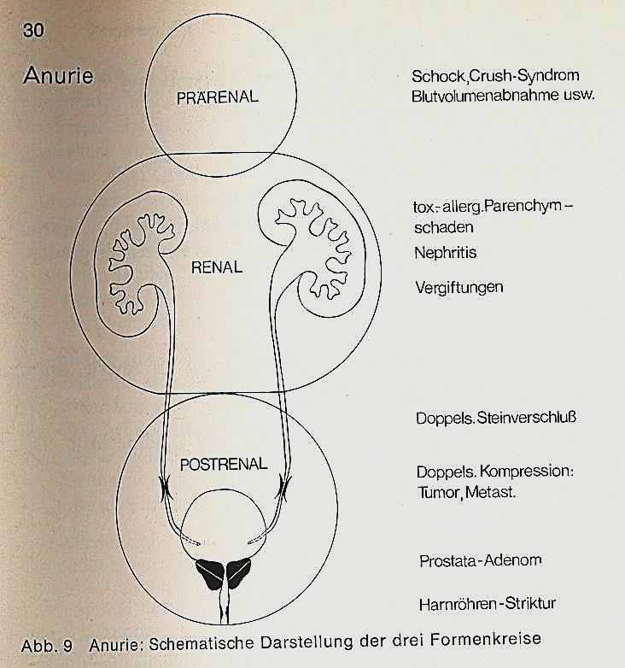
ΟΛΙΓΟΥΡΙΑ
Ορισμός:
Ελαττωμένη αποβολή ούρων (<500 ml/24h)
Αίτια:
Ολιγουρική ΟΝΑ
Τελικό στάδιο ΧΝΑ.

Slide 53
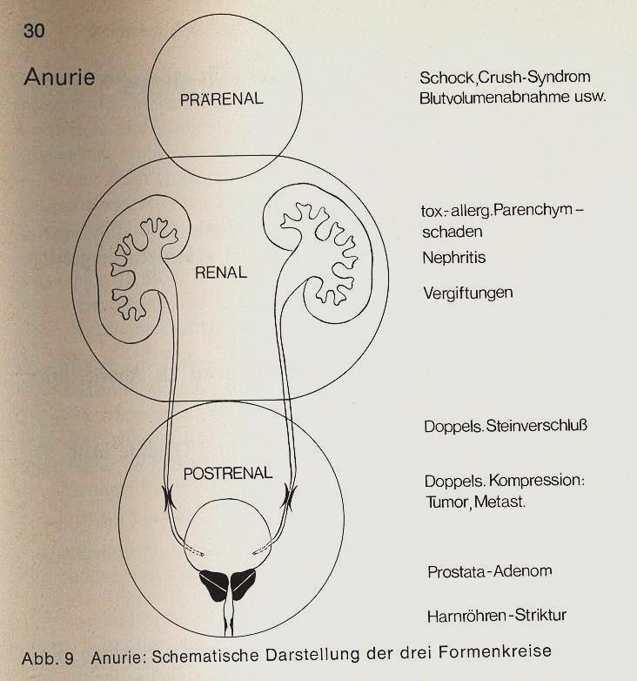
ΑΝΟΥΡΙΑ
Ορισμός:
Ελαττωμένη αποβολή ούρων (<100 ml/24h)
Αίτια:
ΟΝΑ
Τελικό στάδιο ΧΝΑ.

Slide 54
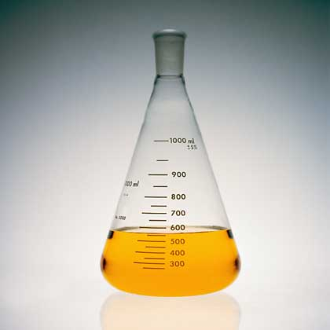
ΜΕΤΑΒΟΛΕΣ ΧΑΡΑΚΤΗΡΩΝ ΟΥΡΩΝ
Φυσιολογικά ούρα
Όψη: διαυγής
Οσμή: ιδιάζουσα
Χρώμα: αχυρόχρουν (ουρόχρωμα ή ουροερυθρίνη)

Slide 55
ΜΕΤΑΒΟΛΗ ΤΗΣ ΟΨΗΣ ΤΩΝ ΟΥΡΩΝ
Θολερή όψη ούρων με ίζημα στον πυθμένα
  Ύπαρξη ερυθρών, πυοσφαιρίων, μικροβίων, επιθηλιακών κυττάρων
  Φυσιολογική καθίζηση αλάτων
    * Φωσφορικά: λευκοκίτρινο ίζημα (εξαφανίζεται μέ οξίνιση)
    * Ουρικά: κιτρινέρυθρο ή ερυθρωπό ίζημα (εξαφανίζεται μετά ελαφρά θέρμανση)

Slide 56
ΜΕΤΑΒΟΛΗ ΟΣΜΗΣ ΟΥΡΩΝ
Ερεθιστική οσμή αμμωνίας
  Μικροβιακή μετατροπή ουρίας σε αμμωνία
    παραμονή ούρων στο περιβάλλον ή στην κύστη
Κοπρανώδης οσμή (+ πνευματουρία)
  Ύπαρξη συριγγίου με έντερο
    εκκολπωματίτιδα, καρκίνος ορθού, ν. Crohn
Αρωματική οσμή (από τροφές)
  Καφές, σπαράγγια, κρεμμύδια κ.ά.

Slide 57
ΜΕΤΑΒΟΛΗ ΧΡΩΜΑΤΟΣ ΟΥΡΩΝ
Αποχρωματισμός
  Ελαττωμένη ποσότητα χρωστικών
    ΧΝΑ, αδυναμία συμπύκνωσης, πολυουρία
  Αναστολή οξείδωσης χρωστικών
    Αλκαλικά η ουδέτερης αντίδρασης ούρα
Αύξηση φυσιολογικού χρωματισμού
    Έκθεση στο φως, οξειδωτικές ουσίες.

Slide 58
ΜΕΤΑΒΟΛΗ ΧΡΩΜΑΤΟΣ ΟΥΡΩΝ
Σκούρο κίτρινο ή ερυθροκίτρινο χρώμα
- Πρώτα πρωινά ούρα, αφυδάτωση
Σκοτεινό καστανό ή μαύρο χρώμα
  - Ομογεντισικό οξύ σε αλκαπτονουρία, μελανίνη σε μελάνωμα
Σκούρο πορτοκαλί χρώμα (σαν κονιάκ)
  - Χολοχρωστικές (αποφρακτικός ίκτερος)
Κόκκινο χρώμα
  Αιματουρία, αιμοσφαιρινουρία
  Χρωστικές: τροφές (π.χ. κοκκινογούλια), φάρμακα (ριφαμπικίνη, καθαρτικά σέννα, φαινολοφθαλεϊνη), πορφυρία.

Slide 59
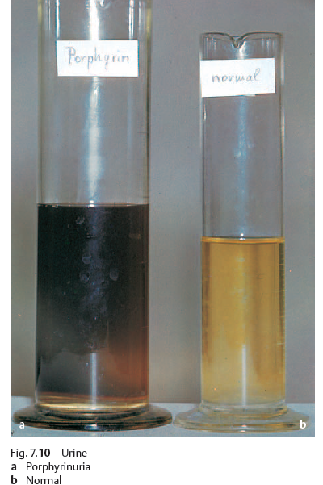

Slide 60

ΑΙΜΑΤΟΥΡΙΑ
Μακροσκοπική
Μικροσκοπική (>2-3 ερυθρά. /ο.π)

Slide 61
ΑΙΤΙΑ ΑΙΜΑΤΟΥΡΙΑΣ
  Λιθίαση, φλεγμονή ►
  Όγκοι ουροποιητικού
  Τραύμα
  Σπειραματονεφρίτιδες
  Διάμεσες νεφροπάθειες
  Κυστική νόσος των νεφρών
  Διαταραχές πηκτικού μηχανισμού
  Λοιμώδης ενδοκαρδίτιδα
  Φάρμακα (κυκλοφωσφαμίδη, αντιπηκτικά)

Slide 62


Slide 63
ΑΙΤΙΑ ΑΙΜΑΤΟΥΡΙΑΣ
  Λιθίαση, φλεγμονή
  Όγκοι ουροποιητικού
  Τραύμα
  Σπειραματονεφρίτιδες
  Διάμεσες νεφροπάθειες
  Κυστική νόσος των νεφρών
  Διαταραχές πηκτικού μηχανισμού
  Λοιμώδης ενδοκαρδίτιδα
  Φάρμακα (κυκλοφωσφαμίδη)

Slide 64


Slide 65
ΑΙΤΙΑ ΑΙΜΑΤΟΥΡΙΑΣ
  Λιθίαση, φλεγμονή
  Όγκοι ουροποιητικού
  Τραύμα
  Σπειραματονεφρίτιδες
  Διάμεσες νεφροπάθειες
  Κυστική νόσος νεφρού
  Διαταραχές πηκτικού μηχανισμού
  Λοιμώδης ενδοκαρδίτιδα
  Φάρμακα (κυκλοφωσφαμίδη, αντιπηκτικά)

Slide 66
ΠΡΟΕΛΕΥΣΗ ΑΙΜΑΤΟΥΡΙΑΣ
Διαδοχική ούρηση σε τρία δοχεία
    : ολική (νεφρός, πύελος, ουρητήρες)
    : αρχική (ουρήθρα)
     : τελική (ουροδόχος, προστάτης)

Slide 67

ΑΙΤΙΑ ΑΙΜΟΣΦΑΙΡΙΝΟΥΡΙΑΣ
Κληρονομική σφαιροκυττάρωση
Κληρονομικές αιμοσφαιρινοπάθειες
Έλλειψη G-6-PD
Παροξυσμική
νυχτερινή αιμοσφαιρινουρία
Επίκτητη αιμολυτική αναιμία
Παροξυσμική από ψύχος αιμοσφαιρινουρία
Αιμοσφαιρινουρία μετά βάδισμα
Μετάγγιση ασύμβατου αίματος
Σύνδρομο κατάχωσης
Δήγμα φιδιού
Ηλεκτροπληξία.
Τα ούρα έχουν ελαφρό σκούρο έως καστανόμαυρο χρώμα

